Slide 1
UBND QUẬN DƯƠNG KINH
TRƯỜNG TIỂU HỌC ANH DŨNG
TOÁN
BÀI 58
LUYỆN TẬP CHUNG
(Tiết 1)

Slide 3

1
Số ?
3 dm = cm 6 dm = cm 3 m = dm
6 m = dm 3 m = cm 6 m = cm
a)
?
?
?
30
60
30
?
?
?
60
300
600
100 cm = 1 m 200 cm = m 500 cm = m
10 dm = 1 m 20 dm = m 50 dm = m
b)
?
?
2
5
?
?
2
5

Slide 4

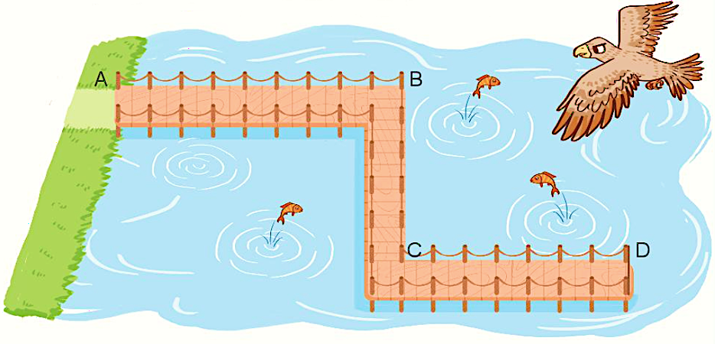
2
Người ta làm một cây cầu gỗ trên hồ nước và đóng các cọc làm thành cầu (như hình vẽ). Hai cọc cạnh nhau cách nhau đúng 1 m.
Số ?
?
9
a) Chiều dài đoạn AB là m.
1
2
3
4
5
6
7
8
9
b) Độ dài cây cầu được tính bằng độ dài đường gấp khúc ABCD.
Độ dài cây cầu là m.
5
7
?
21
( ABCD =
AB + BC + CD =
9 +
5 +
7 =
21 m )

Slide 5
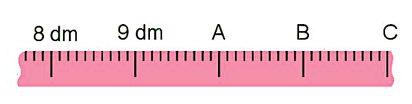
3
Số ?
Mỗi vạch A, B, C trên thước chỉ số đo nào
Vạch A chỉ số đo: dm
Vạch B chỉ số đo: dm
Vạch C chỉ số đo: dm
?
10
?
11
?
12

Slide 6

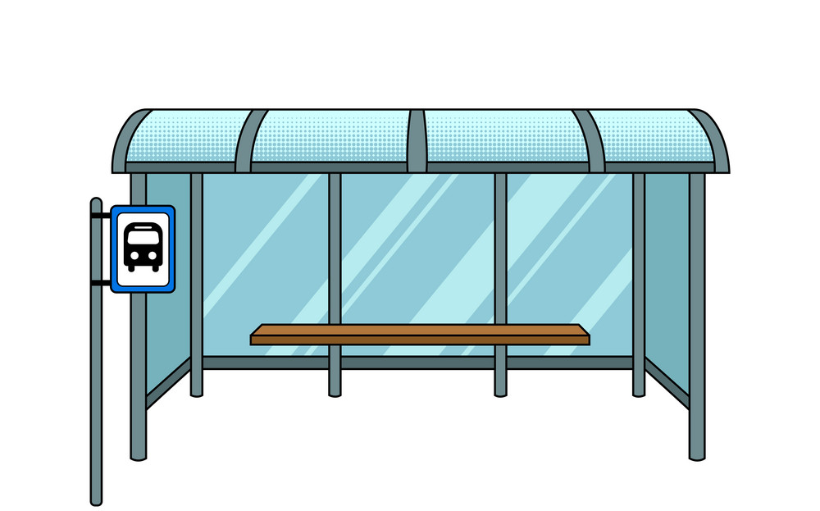

4
Mi và Mai đi tham quan cùng bố mẹ. Điểm tham quan cách nhà 50 km. Đến trạm dừng nghỉ, bố cho biết ô tô đã đi được 25 km. Hỏi từ trạm dừng nghỉ còn cách điểm đến bao nhiêu ki-lô-mét?
Điểm tham quan cách nhà 50 km
ô tô đã đi được 25 km
25 km
? km
50 km
Bài giải
Quãng đường từ trạm dừng nghỉ còn cách điểm đến là:
50 – 25 = 25 (km)
Đáp số: 25 km

